Slide 1
Задача № 22
Презентацию подготовила:
Тертышникова Оксана,
ученица 7 «А» класса МБОУ СШ №1
г. Архангельска Архангельской области
Руководитель: Куприянович Марина Олеговна, учитель математики высшей квалификационной категории
МБОУ СШ № 1 г. Архангельска Архангельской области,
2016 год

Slide 2
Точки A, B, С, D лежат на одной прямой, причём отрезки AB и CD имеют общую середину. Докажите, что если треугольник ABE равнобедренный с основанием AB, то треугольник CDE тоже равнобедренный с основанием CD

Slide 3
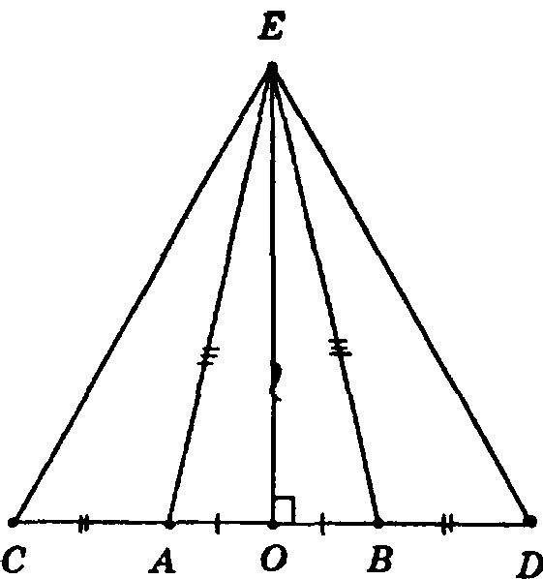
Дано: OCD-равнобедренный,
ABE- равнобедренный.
AO=ОB, CO=CD, CA=BO;
OE- общая сторона.
Док-ть:
CBE- равнобедренный
с основанием CD.

Slide 4
Док-во:
1) ABE- равнобедренный(дано)
СAE и EAB- смежные(по определению)
3) EBA и EBD- смежные(по определению)
CAE= 180 (по определению)
EAB=180 (по определению)

Slide 5
6) CAE- EAB- EBA= EBD
7)В EBD и CAE
AE=BE(т.к. ABE равнобедренный)
8) CAE= EBD
9)CA=BD(дано)
10) CAE= EBD
11) CED- равнобедренный с основанием СВ.

Slide 6
Библиография
1. Шаблон :pedsovet.ru
2. Геометрия.7-9 классы : учеб. для общеобразоват. учреждений/
А. В. Погорелов. – 11-е изд. –М.: Просвещение, 2010.-224 с. : ил.

